Slide 1
ITSC
IT Systems and Communications

Slide 2
Ablauf
ITSC
MUW-StudID
Services
Studenten-PCs
Sophos
Drucken
Netzwerk
Support
Fragen

Slide 3
Das ITSC
ITSC, Spitalgasse 23, Bauteil 88, Ebene 0
www.meduniwien.ac.at/itsc
Mitarbeiter: 68
Endgeräte: ~ 22.000
Unsere „Patienten“: ~ 15.000

Slide 4
MUW – StudID
StudID + Passwort
einmalig zu aktivieren
http://www.meduniwien.ac.at/itsc/studierende-passwort-setzen
Ihr Schlüssel zu allen Services!

Slide 5
Passwort
Passwort vergessen
  Helpdesk
Passwort ändern
  Webformular
  Studenten-PC
    strg+alt+entf
    Passwort ändern
ITSC-HP -> Benutzer und Gruppen-> MUW-StudID

Slide 6
Services
E-Mail:
  StudID@students.meduniwien.ac.at
  500MB, Webmail möglich
Filespace:
  250MB (smb oder aktives ftp)
  \scan, \public_html
Webspace
  Apache, php, mySQL
  www.students.meduniwien.ac.at\~StudID

Slide 7
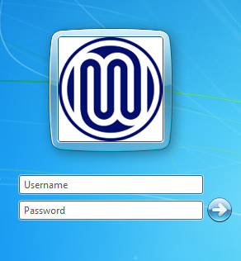
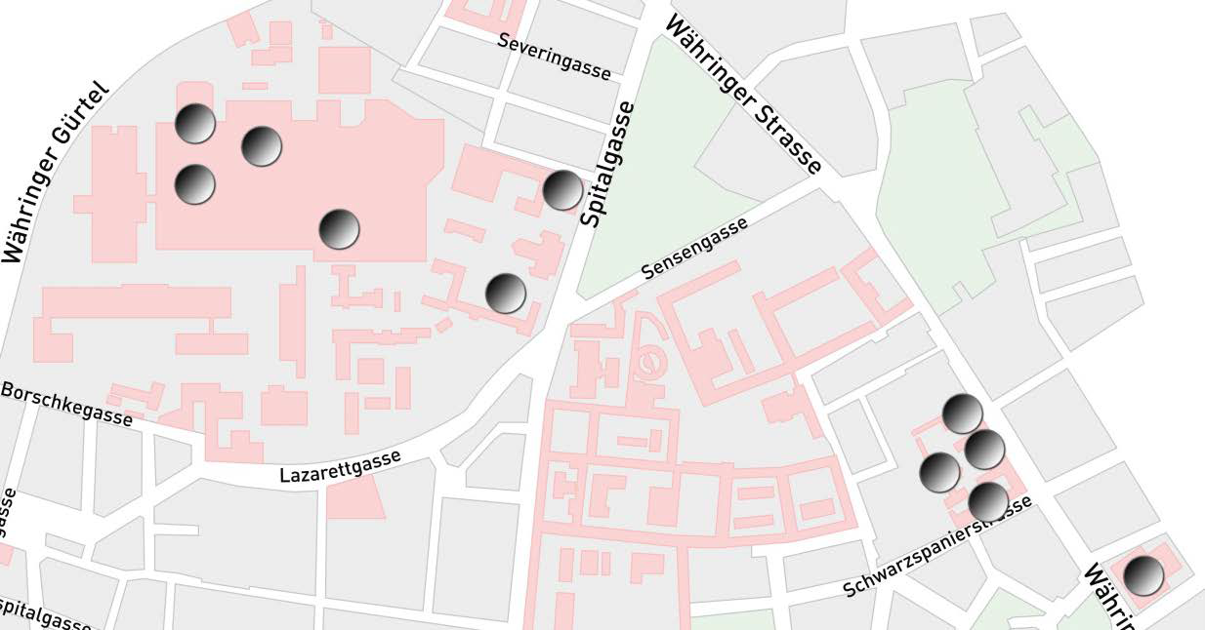
Studenten-PCs
Anzahl: ~400
Software: Win7, Office 2010,..
  ITSC-HP -> Service für Studierende -> Der Studenten-PC

Slide 8
Login & Logoff
Login
  Doppelte Anmeldungen
  Fehlermeldungen
Logoff
  Warnmeldung wenn
    Profil zu groß

Slide 9
Virenschutz
Sophos Anti-Virus
kostenlos für MitarbeiterInnen und Studierende
  ITSC-HP -> Virenschutz

Slide 10
Drucken
Druck, Kopie und Scan in A4 und A3
  (z.B.: A4 mono: 0,07€; Farbe 0,21€)

Slide 11
Netzwerk-WLAN
MUW-NET und eduroam: verschlüsselt
MUW-GUEST: nicht möglich
  ITSC-HP -> Internet und Netzwerke -> Service für Studierende -> Internetzugang

Slide 12
Support
FAQ (http://www.meduniwien.ac.at/itsc)
TutorInnen
stud-helpdesk@meduniwien.ac.at
( 40160-21288 (Mo – Fr von 8 – 16 Uhr)
persönlich vorbeikommen

Slide 13
Fragen?

